Slide 1
Presentación Portafolio Titulo “VITTA”
Ingeniería Informática
Escuela de Informática y Telecomunicaciones
Sede Puente Alto
2026

Slide 2
Pamela Romero
Jefe de proyecto / DBA
Javiera Pérez
Analista Programador / Diseñador
Desarrollo backend y móvil, diseño de interfaces, integración de componentes y documentación técnica.
Karina Tobar
Analista Funcional / QA
Levantamiento y análisis de requerimientos, análisis funcional, ejecución de pruebas y aseguramiento de calidad.
Planificación y coordinación del proyecto, gestión de riesgos y diseño y administración de la base de datos.
INTEGRANTES DEL PROYECTO

Slide 3
Descripción del Proyecto
Problemática
Las personas suelen distribuir su información de organización personal, bienestar y finanzas entre distintas herramientas, dificultando el seguimiento de sus actividades y avances. Además, registrar hábitos sin una visión consolidada puede reducir la constancia y motivación.
Propuesta de solución
Vitta como aplicación móvil modular, permite registrar actividades e información de Alimentación e Hidratación, Dejar de fumar y Finanzas; consultar historial, metas y progreso, utilizar dashboard, calendario y recibir notificaciones, todo en un solo aplicativo.
La solución incorpora además un componente administrativo para mantenedores.

Slide 4
Objetivo General
Desarrollar una aplicación móvil modular orientada a la organización personal y al seguimiento de hábitos relacionados con el bienestar, que permita registrar información, establecer metas opcionales, visualizar progresos y utilizar diferentes funcionalidades y personalizaciones.
Objetivos Específicos
Diseñar e implementar la aplicación móvil en React Native y JavaScript
Desarrollar un bacakend en Python con API REST, autenticación y validaciones
Implementar módulos de Alimentación e Hidratación, Dejar de fumar y Finanzas
Incorporar un dashboard, calendario, notificaciones, puntos y recompensas, logros, rachas y mascota virtual
Implementar módulo administrativo

Slide 5
Alcances
Que hace el Sistema:
Permite el registro, acceso, recuperación de contraseña y gestión del perfil.
Permite la selección, habilitar y/o deshabilitar módulos
El registro de actividades y metas
Módulos de alimentación e hidratación, dejar de fumar y finanzas
Consultar historiales, progresos, ver calendario y reportes
Entrega notificaciones, puntos, logros, rachas, recompensas y permite la personalización
Posee un componente administrativo de la app.
Qué no hace:
No realiza diagnósticos médicos
No entrega asesoría nutricional o financiera profesional
No realiza inversiones ni toma decisiones financieras
No genera un plan para dejar de fumar

Slide 6
Usuarios
Vitta considera dos tipos principales de usuarios: Usuario final:
Persona interesada en mejorar sus hábitos, organización personal y seguimiento de objetivos
Experiencia básica en aplicaciones móviles.
No requiere conocimientos técnicos especializados.
Administrador
Responsable de parámetros, mantenedores y configuraciones generales.
Acceso a funcionalidades administrativas restringidas.
Experiencia intermedia en sistemas.

Slide 7
Lista de Requerimientos
Funcionales: 28
Registro e inicio de sesión de usuarios.
Recuperación de acceso.
Selección y gestión de módulos.
Visualización del progreso e historial.
Notificaciones y recordatorios.
Sistema de puntos y recompensas.
Gestión de ingresos y gastos.
Seguimiento del proceso de dejar de fumar.
Registro de alimentación e hidratación.
Dashboard general.
Calendario.
Administración y mantención del sistema.
Integración con servicios externos.
No funcionales: 12
Usabilidad.
Rendimiento.
Seguridad de credenciales.
Protección de información personal.
Compatibilidad móvil.
Mantenibilidad.
Arquitectura en capas.
Escalabilidad.
Modularidad del código.
Manejo de errores.

Slide 8
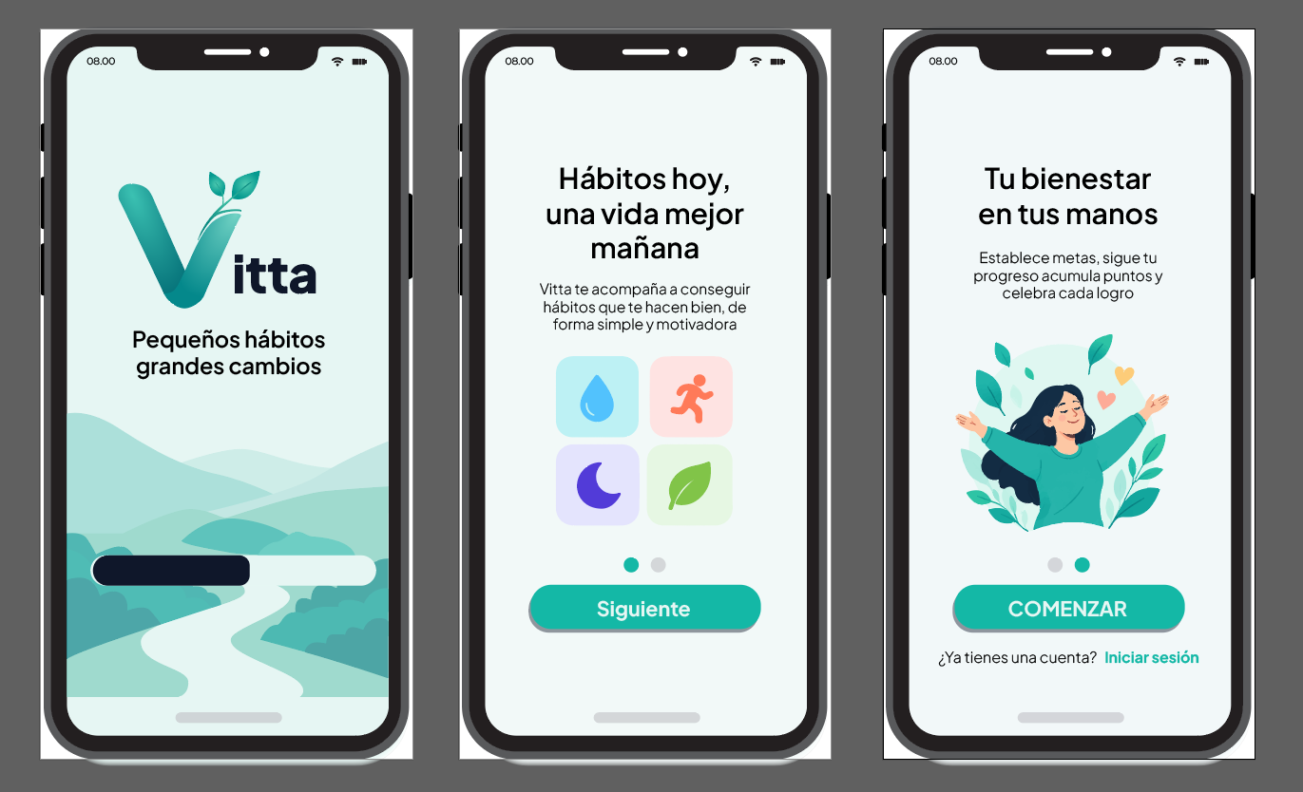
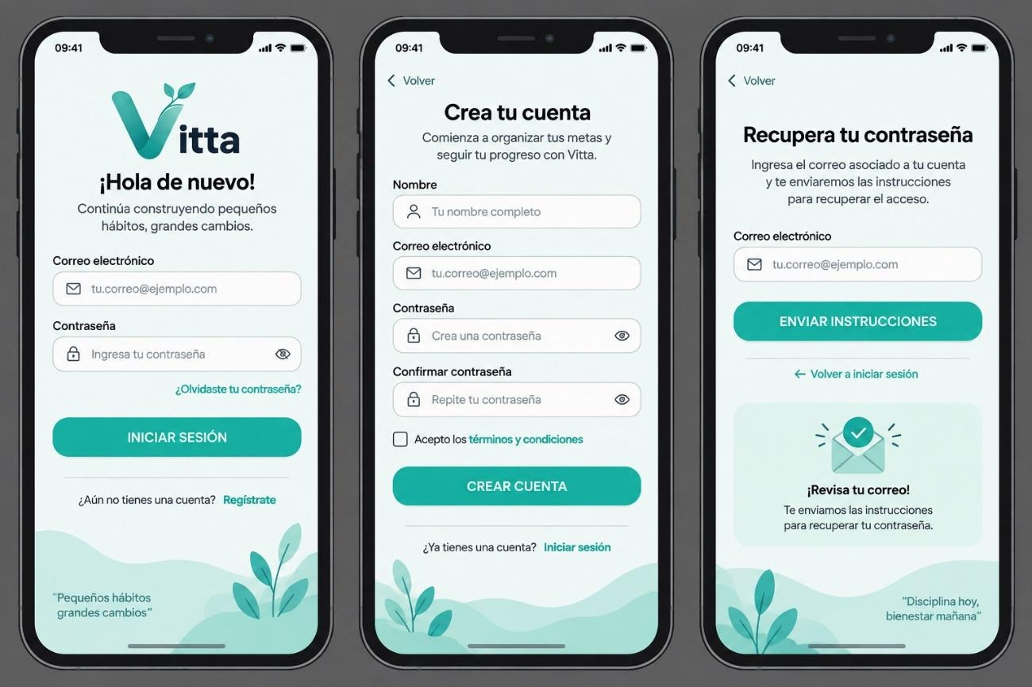
Splash + Onboarding – Acceso y usuarios

Slide 9
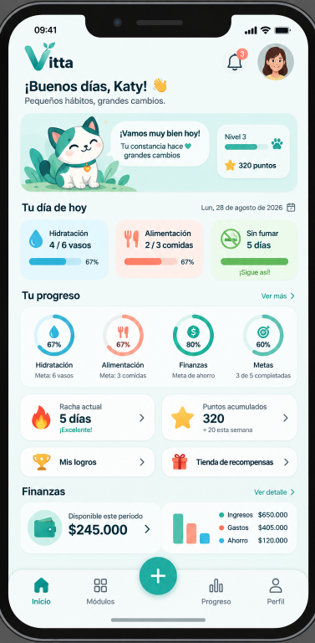
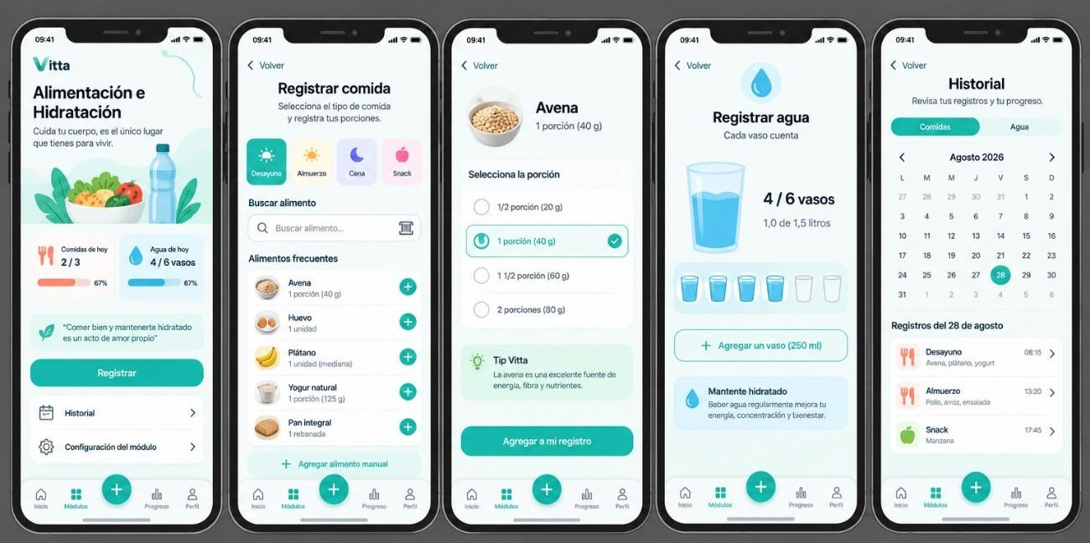
Home + Módulo “Alimentación e Hidratación”

Slide 10
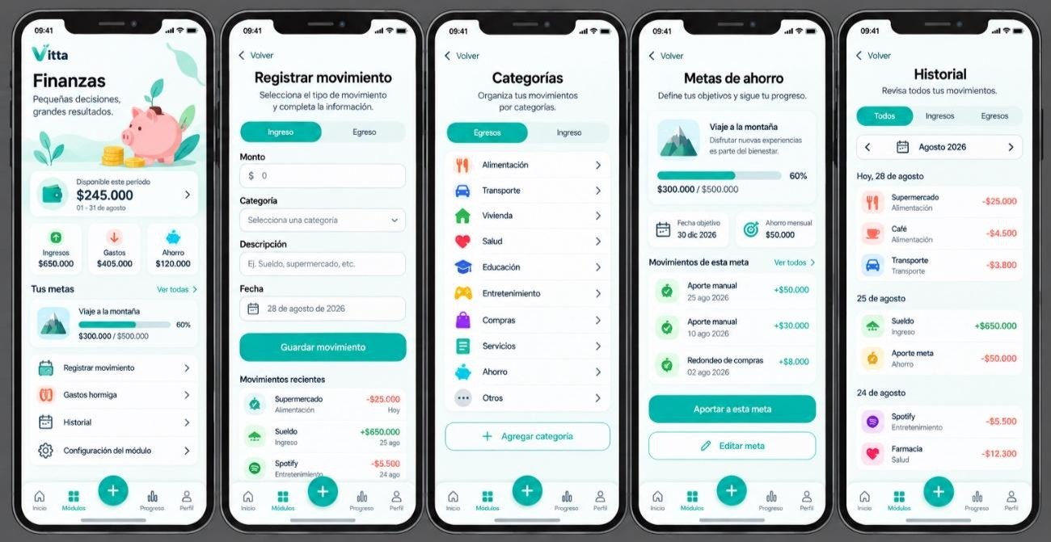
Módulo “Finanzas”

Slide 11
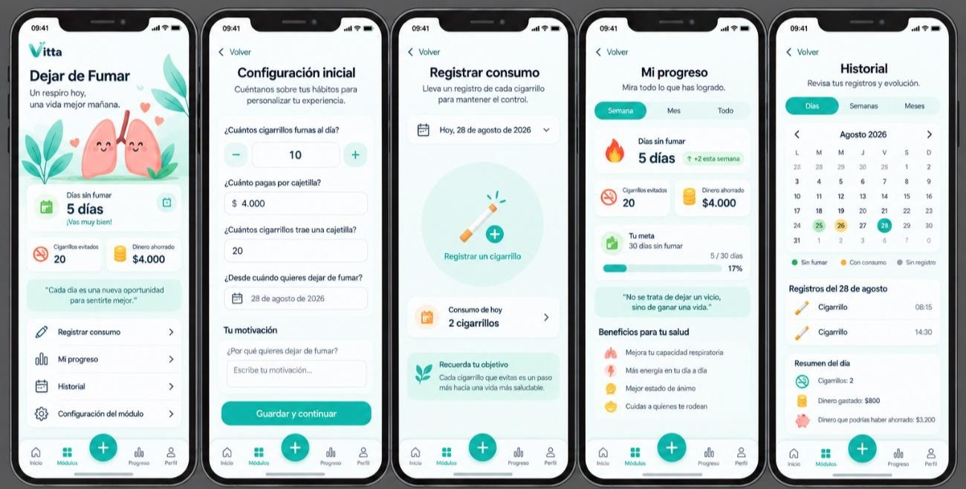
Módulo “Dejar de fumar”

Slide 12
Hitos Importantes
Nombre Fase | Fechas
Fase 1 – Definición y planificación | 19/08/2026 – 12/09/2026
Fase 2.1 – Modelo Arquitectónico | 13/09/2026 – 26/09/2026
Fase 2.2 – Desarrollo | 27/09/2026 – 28/11/2026
Fase 3 – Pruebas y cierre | 29/11/2026 – 09/12/2026

Slide 13
Costos por Fase
Fase | Costo
Fase 1 | $4.440.313
Fase 2.1 | $3.845.563
Fase 2.2 | $17.598.750
Fase 3 | $5.782.563
Costo del proyecto | $31.667.188
Contingencia 20% | $6.333.438
Total General | $38.000.625

Slide 14
Tecnologías del Desarrollo
Aplicación móvil: React Native + JavaScript
Backend: Python + API REST
Comunicación: HTTP/HTTPS + JSON
Base de datos: Motor por definir
Control de versiones: Git + GitHub
Arquitectura: Modular y en capas

Slide 15
Conclusión
Vitta busca centralizar la organización personal y el seguimiento de hábitos relacionados con el bienestar en una única aplicación móvil modular.
La solución permitirá registrar actividades, establecer metas y visualizar el progreso mediante módulos de Alimentación e Hidratación, Dejar de Fumar y Finanzas.
Además, incorporará un Dashboard, calendario y un sistema de puntos y recompensas que busca motivar la constancia de los usuarios.
Finalmente, el componente administrativo permitirá realizar las mantenciones y configuraciones necesarias para asegurar la continuidad y evolución del sistema.

